Slide 1

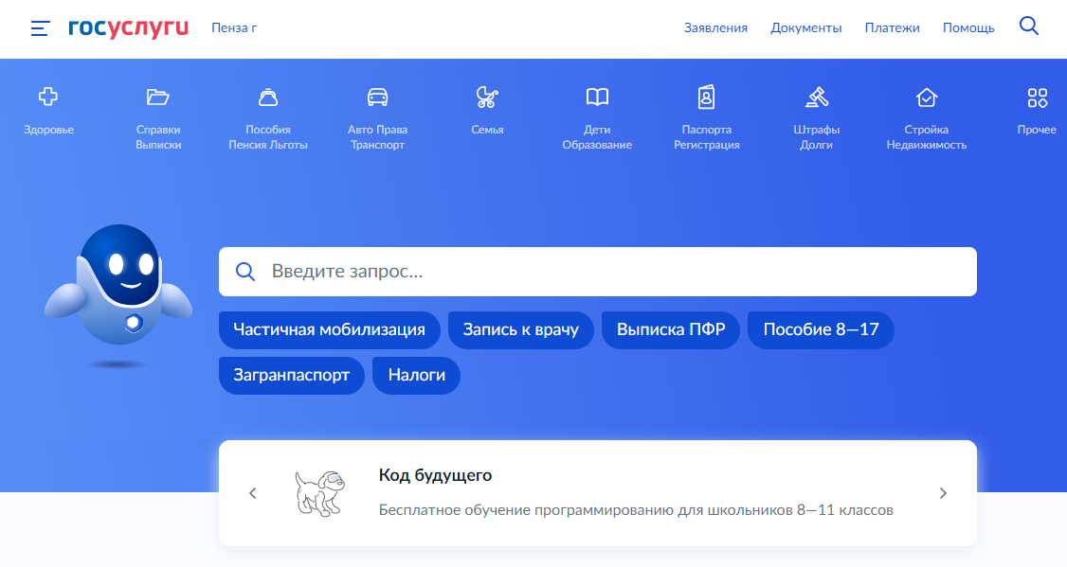
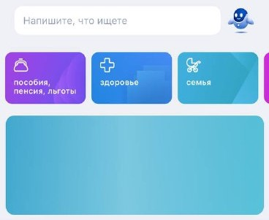
МИНИСТЕРСТВО
ЗДРАВООХРАНЕНИЯ
ПЕНЗЕНСКОЙ ОБЛАСТИ
На личной странице портала Госуслуг нужно нажать на вкладку «Здоровье»

Slide 2
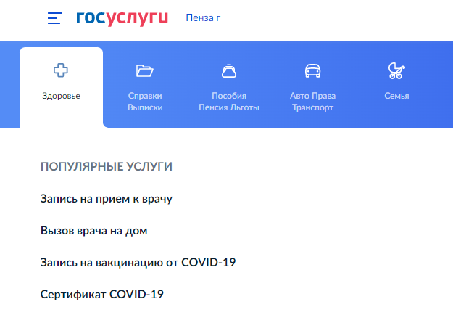
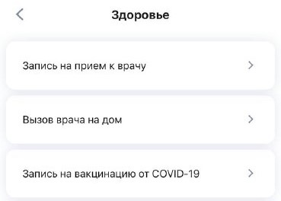
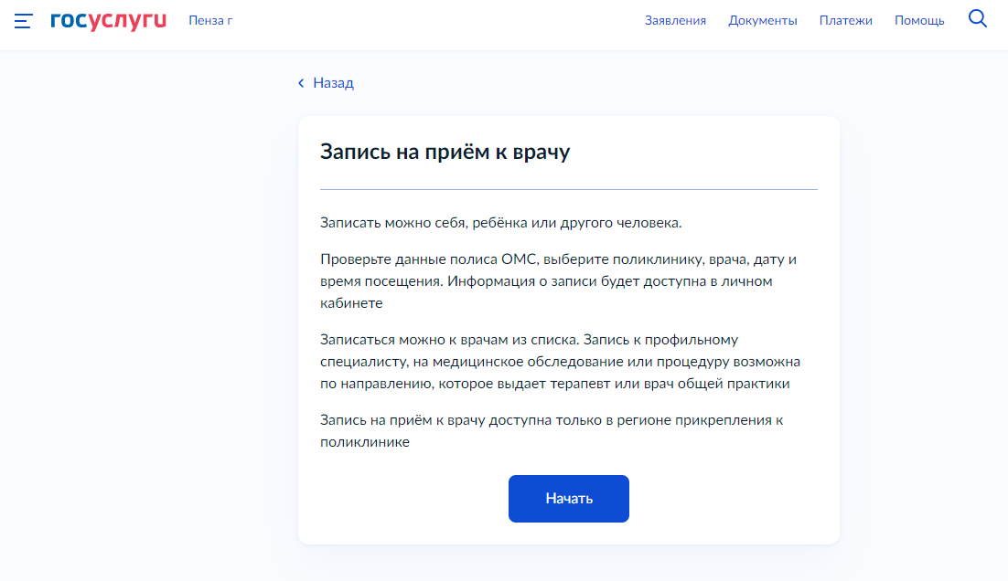
МИНИСТЕРСТВО
ЗДРАВООХРАНЕНИЯ
ПЕНЗЕНСКОЙ ОБЛАСТИ
Далее на вкладке «Здоровье» выбираете услугу «Запись на прием к врачу» и для продолжения нажмите «Начать»

Slide 3
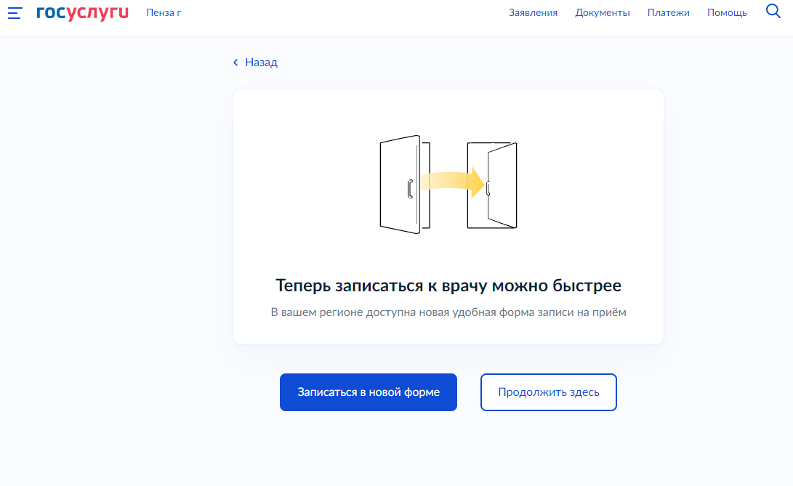
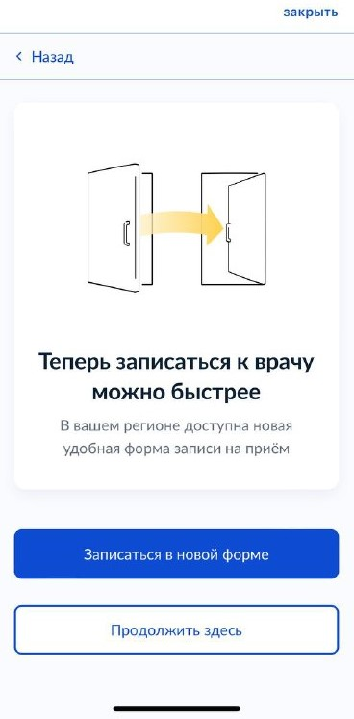
МИНИСТЕРСТВО
ЗДРАВООХРАНЕНИЯ
ПЕНЗЕНСКОЙ ОБЛАСТИ
И далее нажимаете «Записаться в новой форме»

Slide 4
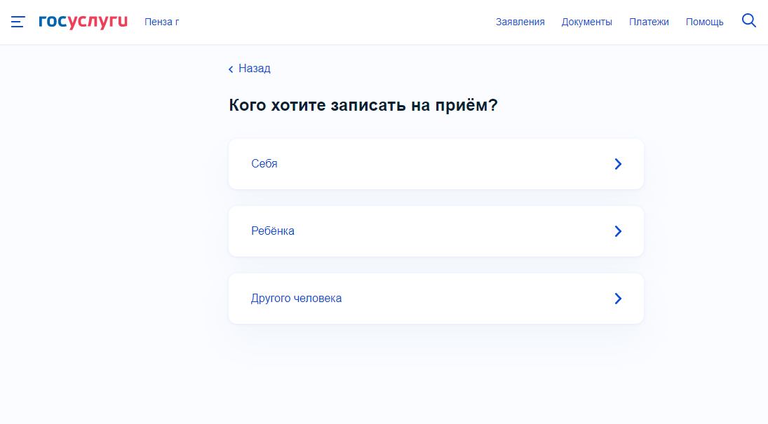
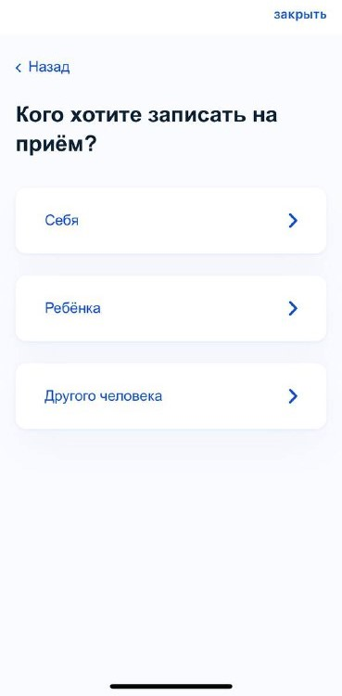
МИНИСТЕРСТВО
ЗДРАВООХРАНЕНИЯ
ПЕНЗЕНСКОЙ ОБЛАСТИ
Затем из предложенных вариантов Вам необходимо выбрать кого вы хотите записать на прием к врачу

Slide 5
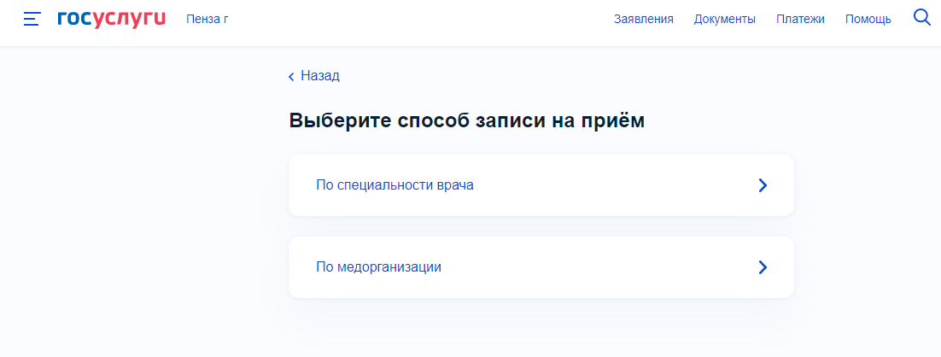
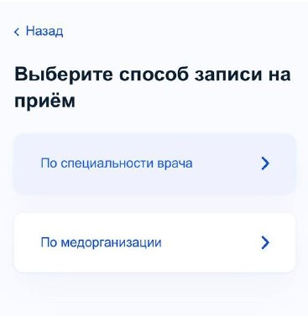
МИНИСТЕРСТВО
ЗДРАВООХРАНЕНИЯ
ПЕНЗЕНСКОЙ ОБЛАСТИ
Выбирайте способ записи на прием либо «По специальности врача», либо «По медорганизации»

Slide 6
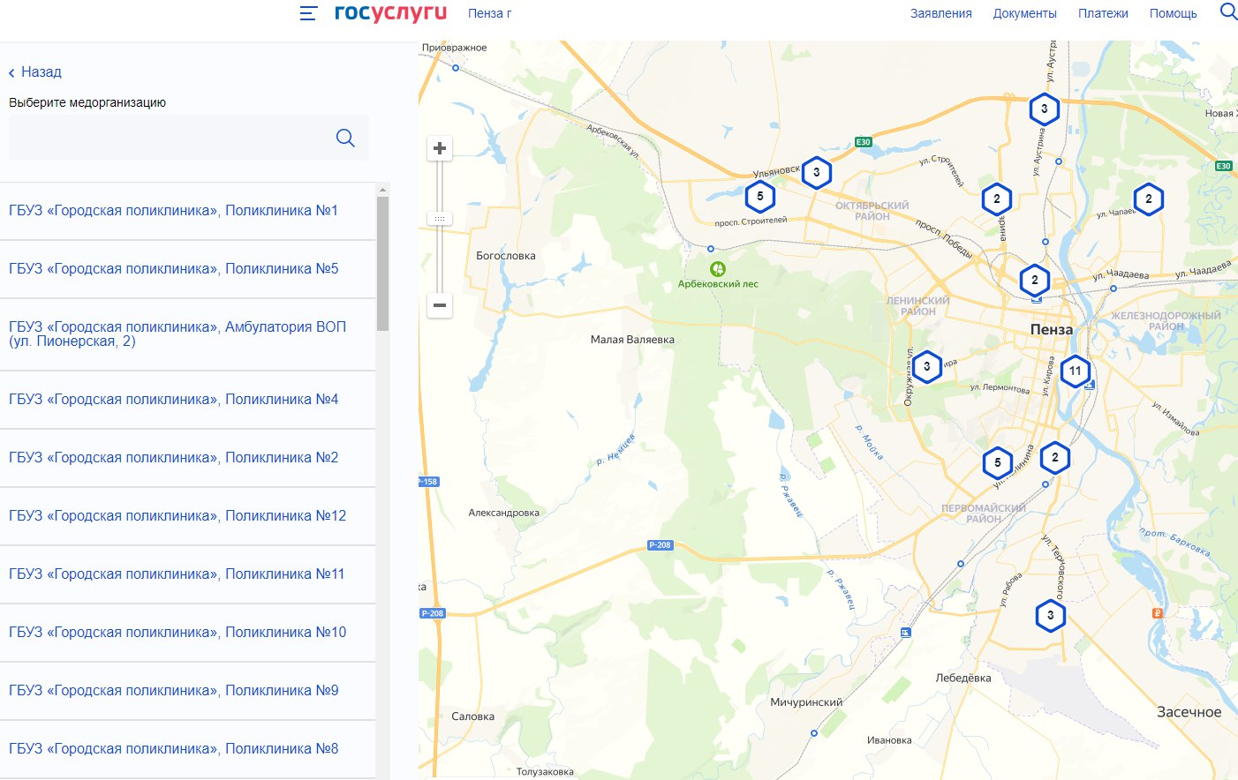
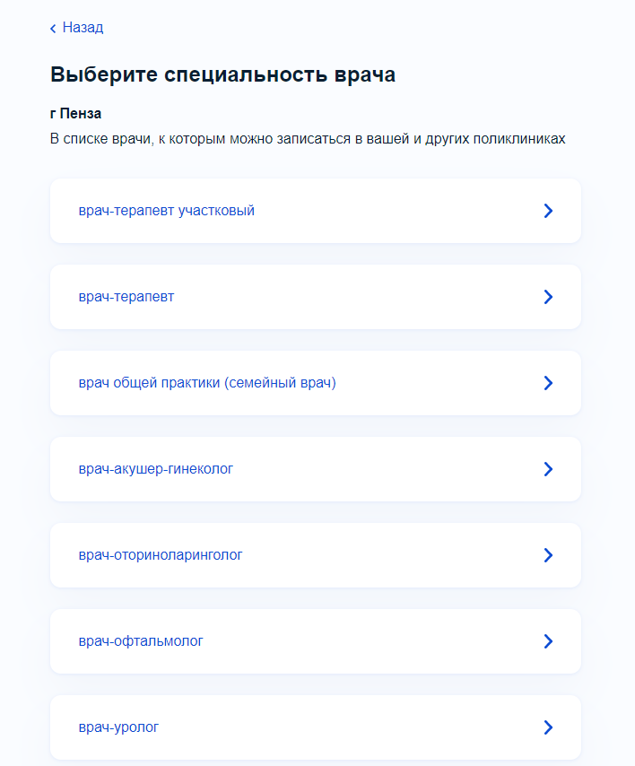
МИНИСТЕРСТВО
ЗДРАВООХРАНЕНИЯ
ПЕНЗЕНСКОЙ ОБЛАСТИ
В предложенном перечне выбираете специальность врача (при выборе способа записи на прием к врачу «По специальности врача»). В случае выбора способа записи «По медорганизации» сначала выбираете медицинскую организацию, а затем специальность необходимого вам врача

Slide 7
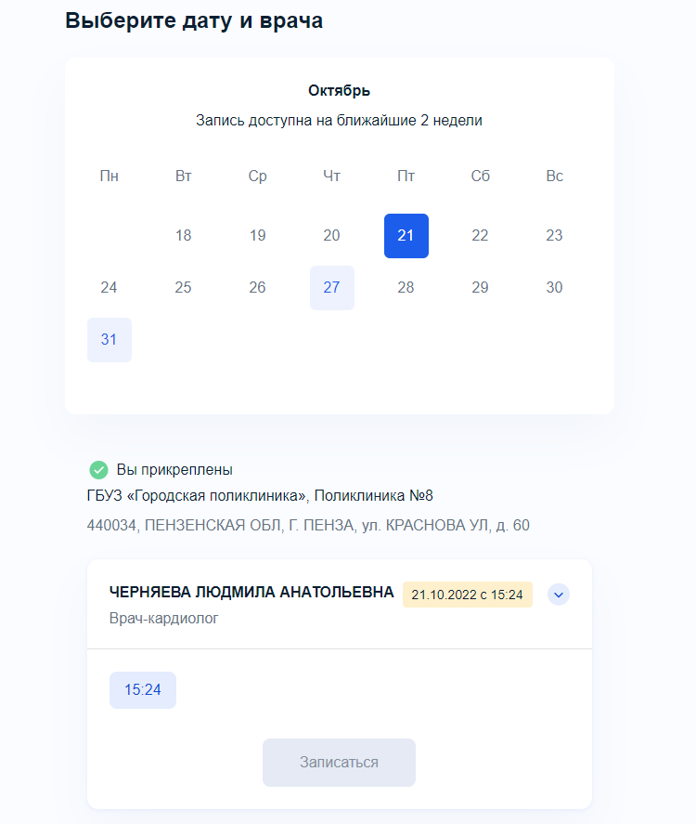
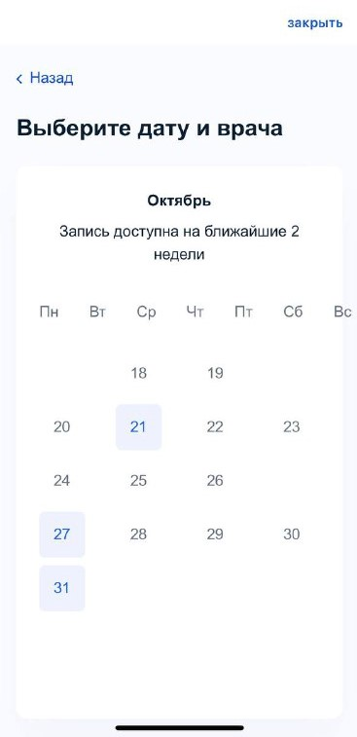
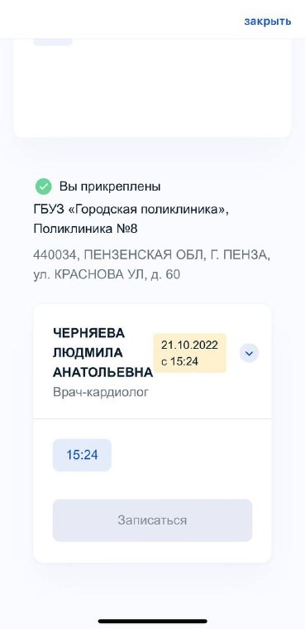
МИНИСТЕРСТВО
ЗДРАВООХРАНЕНИЯ
ПЕНЗЕНСКОЙ ОБЛАСТИ
Выбираете дату (запись доступна на ближайшие 14 дней), врача, время и нажимаете «Записаться»

Slide 8
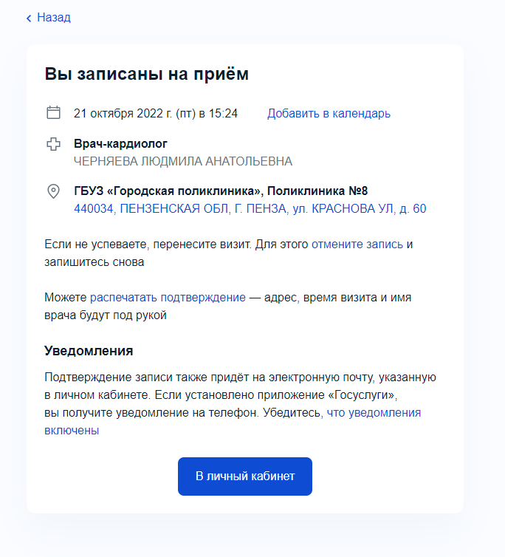
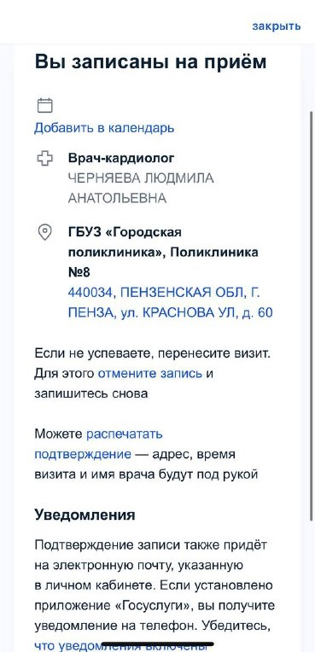
МИНИСТЕРСТВО
ЗДРАВООХРАНЕНИЯ
ПЕНЗЕНСКОЙ ОБЛАСТИ
Информация о записи на прием появится в уведомлениях Личного кабинета

Slide 9
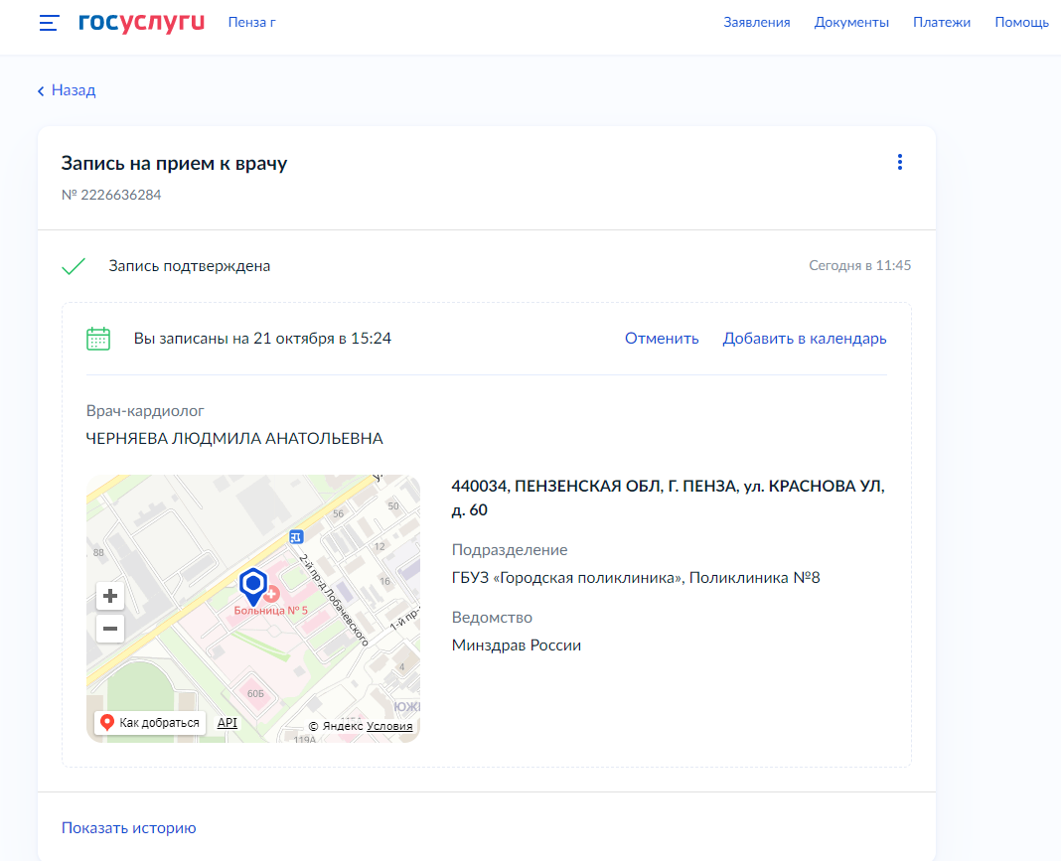
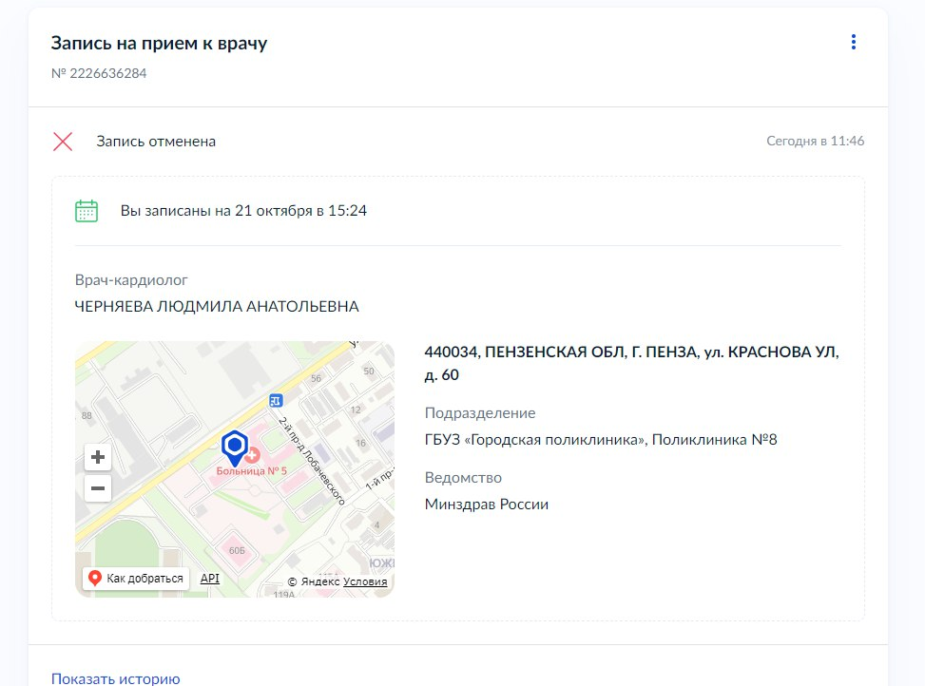
МИНИСТЕРСТВО
ЗДРАВООХРАНЕНИЯ
ПЕНЗЕНСКОЙ ОБЛАСТИ
Для отмены записи Вам нужно зайти в Личный кабинет -> Уведомления -> Запись на прием к врачу и нажать «Отменить», после чего появится пометка «Запись отменена»

Slide 10
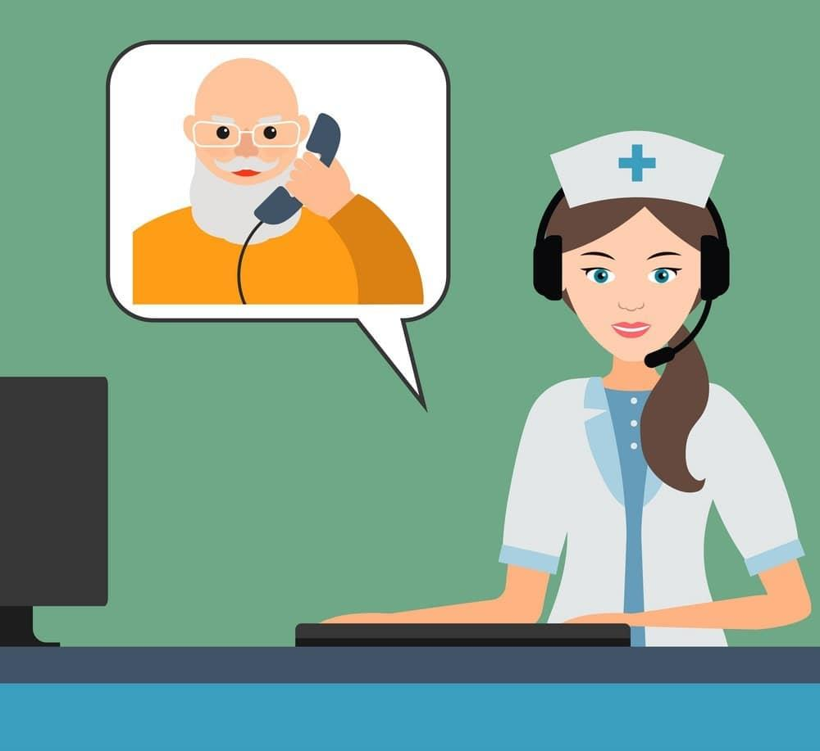
МИНИСТЕРСТВО
ЗДРАВООХРАНЕНИЯ
ПЕНЗЕНСКОЙ ОБЛАСТИ
Также напоминаем, что для удобства жителей Пензенской области работает бесплатный Единый многоканальный сервис «122», который позволяет вызвать врача на дом и записаться на приём к врачу, независимо от места прикрепления:
- цифра «2» - контакт-центр для записи на прием и вызова врача на дом для взрослого населения города Пензы;
- цифра «3» - контакт-центр для записи на прием и вызова врача на дом для детского населения города Пензы;
- цифра «4» - запись на прием и вызов врача на дом для жителей районов Пензенской области.
Сервис «122» работает ежедневно, включая выходные дни, с 8:00 до 20:00 часов. Звонок – бесплатный

